Slide 1
MatKap
Jan Jindrák & Jiří Fryjauf & Adam Lisner

Slide 2
Obsah
Úvod, seznámení s projektem
Použité technologie
Frontend
Databáze
Backend
Ukázka programu
Závěr

Slide 3
Úvod
Zadání projektu
Proč jsme si tohle téma vybrali?
Seznámení s aplikací
Rozložení práce

Slide 4
Použité technologie
Java 8
Android Studio (Artic Fox / 2020.3.1)
DataGrip 2021.3.4
SQLite
Google Firebase
Google Firestore
Figma
Programy Adobe a MS Office
GitHub

Slide 5
Frontend

Slide 6
Jak se vyvíjí front end pro Android?
Návrh v grafickém nástroji
Transformace návrhu do XML souboru
Tzv. Activity (např. activity_main.xml)
Využití komponent
Stylizace barev a prvků jednotlivých komponent
styles.xml, themes.xml
Testování beta-testery

Slide 7
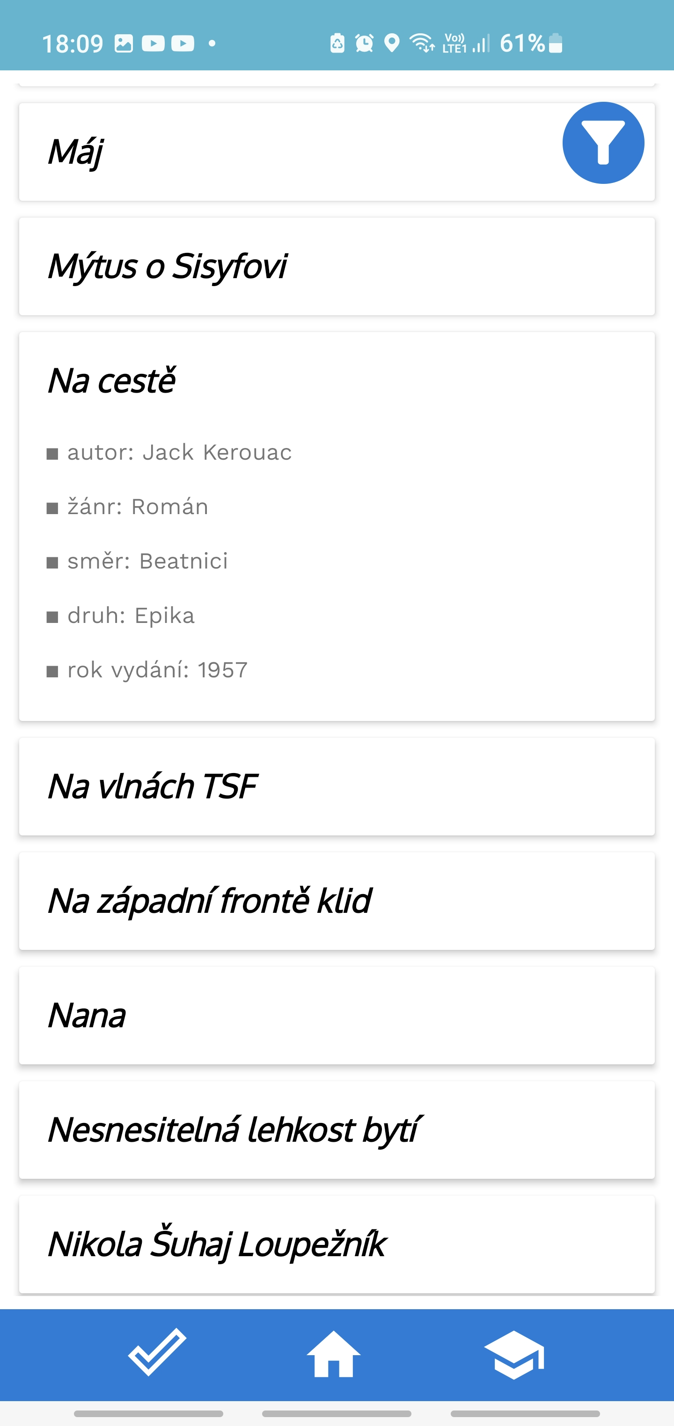
RecyclerView
Dynamický seznam
Knihovna RecyclerView
Přidání dat pomocí RecyclerView.Adapter
Využití v aplikaci
CheatSheet
Vyhodnocení na konci kvízu

Slide 8
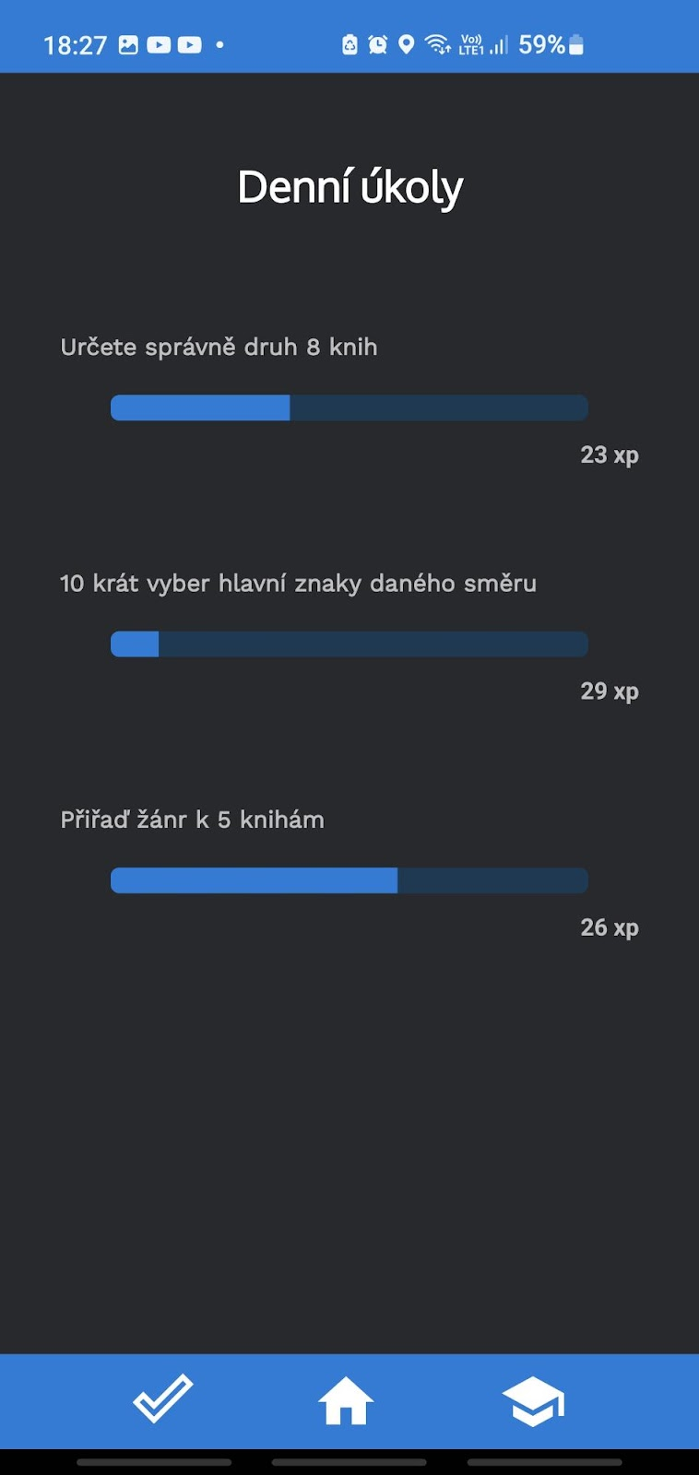
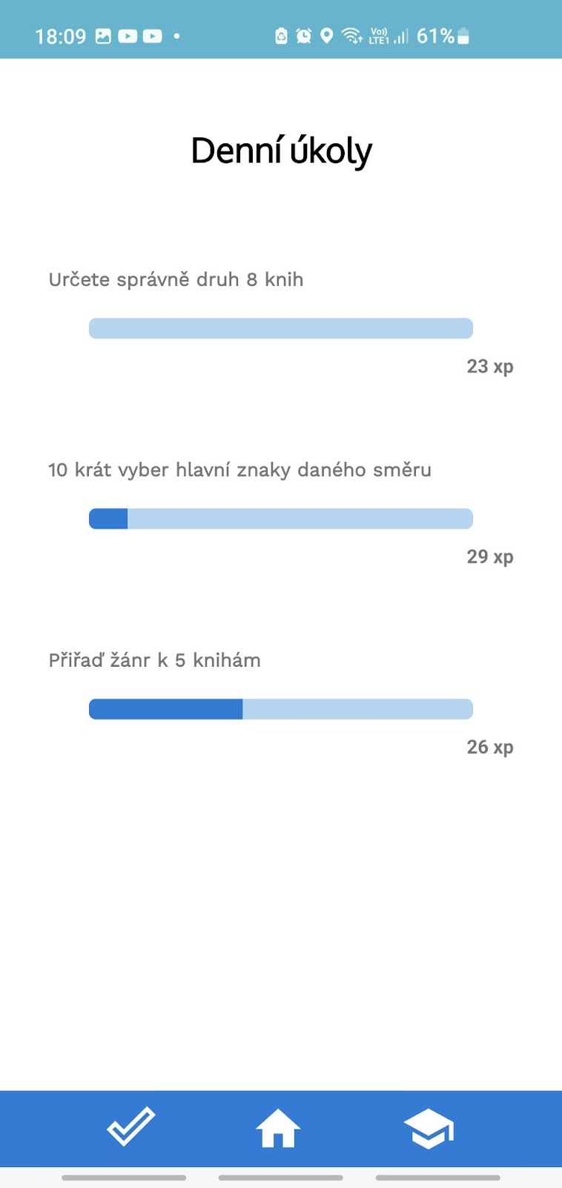

Slide 9
Databáze

Slide 10
Informace o databázi
SQLite databáze
5 tabulek
Tabulka autorů, knih, uměleckých směrů, druhů a žánrů
Využití relace 1:N

Slide 11
Využití databáze
Uložení dat pro aplikaci
Tvorba kvízu
Informace pro cheatsheet
Práce s databází pomocí třídy Sql

Slide 12
Backend

Slide 13
Příprava kvízu
Cursor
QuestionType
Question
Metoda createQuestion()

Slide 14
Třída Firestore
QuestType
Quest
User
Práce s nástrojem Firestore

Slide 15
Storage a Utils
Stahování profilových obrázků
Získání denních úkolů
Řazení podle české abecedy

Slide 16
Firebase
Login pomocí Google
Správa účtů
Firestore databáze
statistiky uživatelů (XP, level, denní úkoly, …)

Slide 17
Ukázka

Slide 18
Závěr
Naplnění cíle projektu?
Co nám projekt dal?
Výhled do budoucna

Slide 19
Děkujeme za pozornost!

